Slide 1
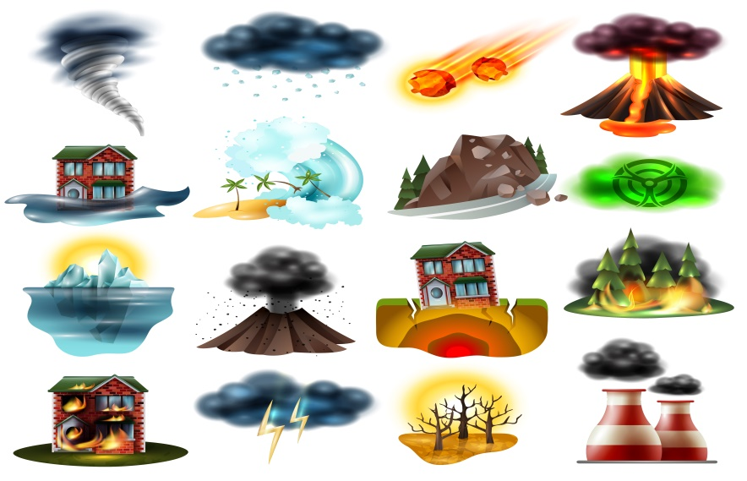
МАДОУ «Детский сад №11» имени Героя России
Ильфата Закирова
Мультимедийная игра
« Помоги Смешарикам» по ЧС
для детей 6-7 лет
Выполнил: воспитатель
Васильева Л.Н.

Slide 2
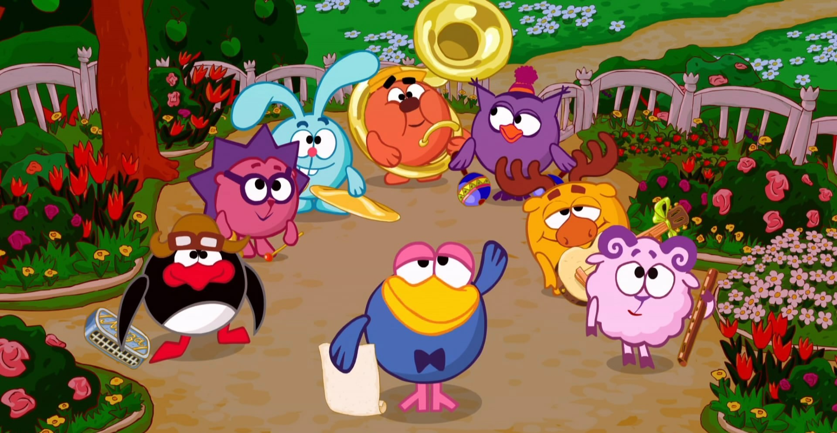
Помоги героям принять
правильные решения
ПОЖАР
УРАГАН

Slide 3
Помоги позвонить в пожарную охрану
Выбери лишний знак
101
102
103
104

Slide 4
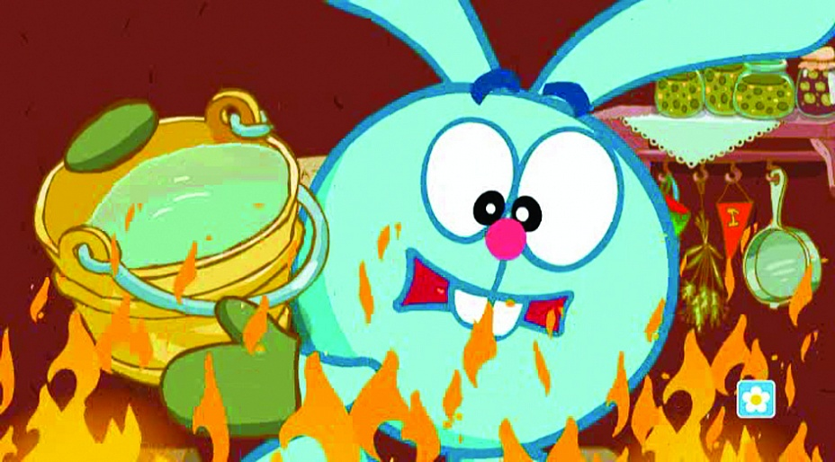
Действия при пожаре
Позвони по номеру 01
или 101
Покинь помещение
Встреть пожарных
Не паникуй!

Slide 5
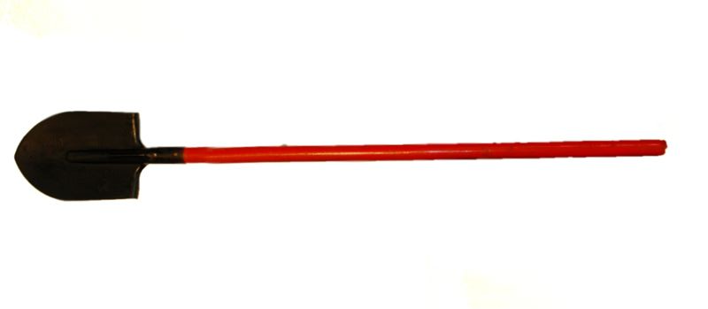
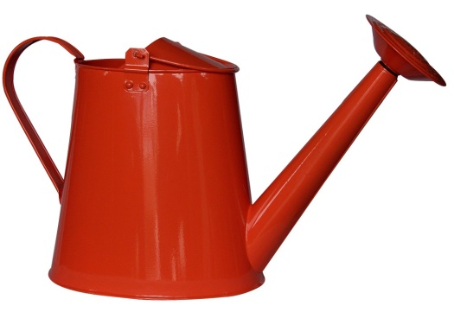
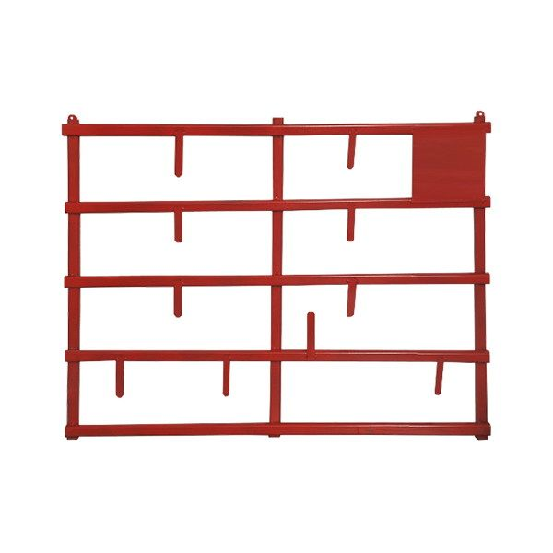
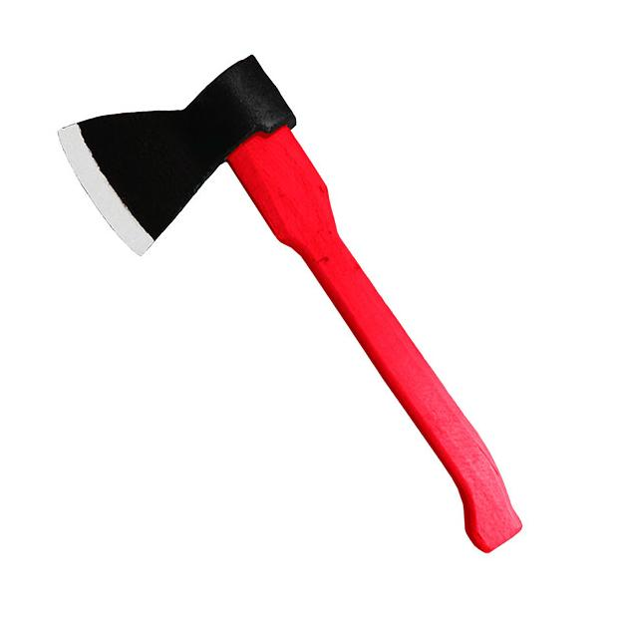
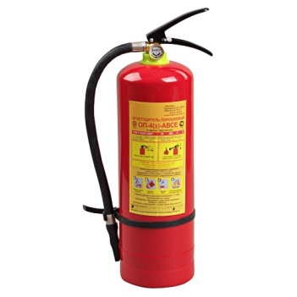
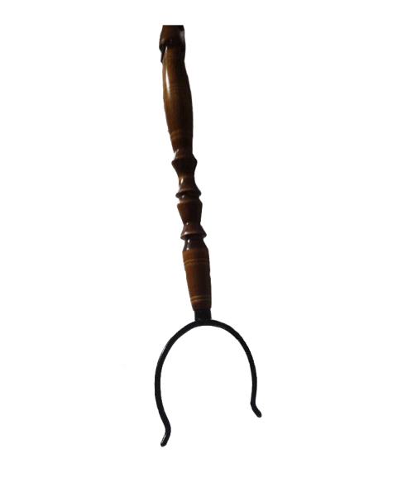
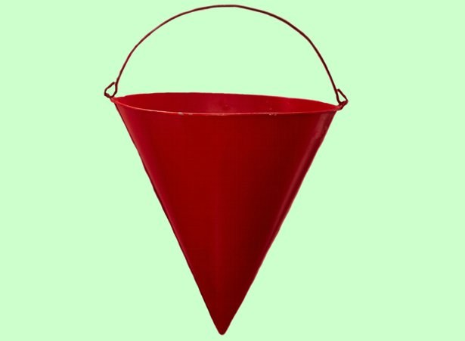
Помоги Крошу выбрать инструменты для тушения пожара

Slide 6
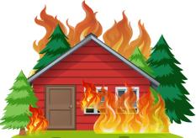
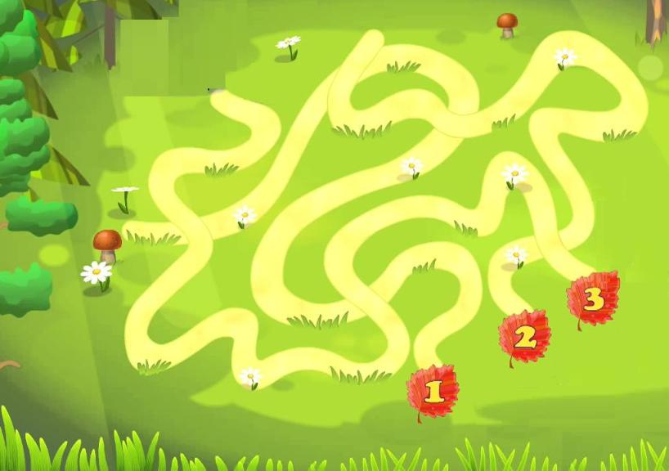
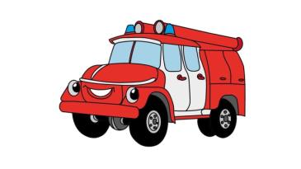
По какой дороге пожарная машина доберется к горящему дому?
3
2
1

Slide 7
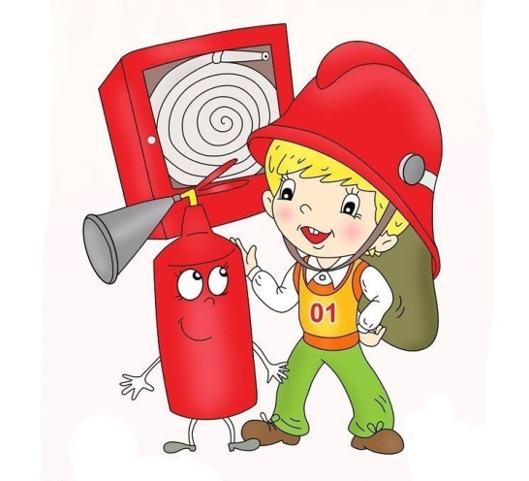
МОЛОДЦЫ!!!

Slide 8
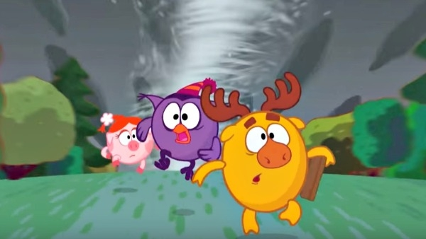
Помоги Смешарикам правильно действовать при ураганах

Slide 9
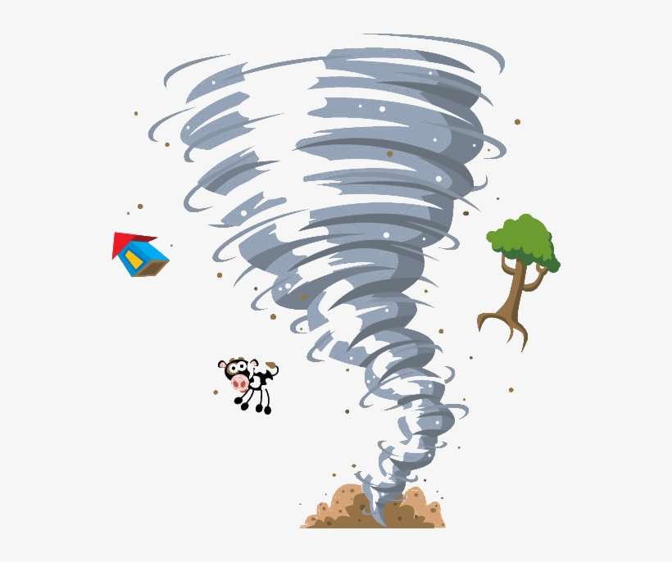
Что такое УРАГАН?
Ураган – это ветер разрушительной силы и значительной продолжительности , скорость которого равна или превышает 32,7 м/с, что равнозначно 117 км/ч. Продолжительность урагана в среднем достигает 9-12 суток

Slide 10
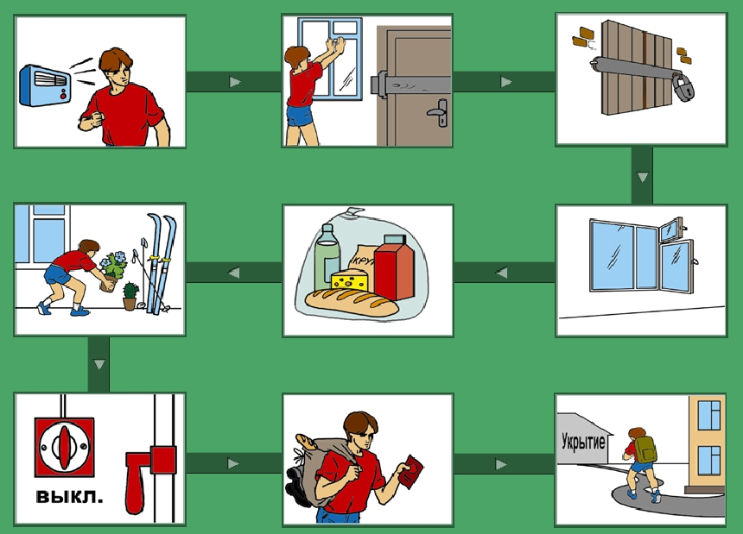
Расскажи Смешарикам действия при урагане
1
2
3
6
5
4
7
8
9

Slide 11
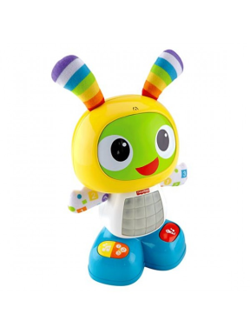
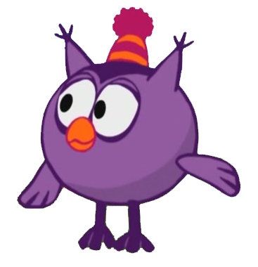
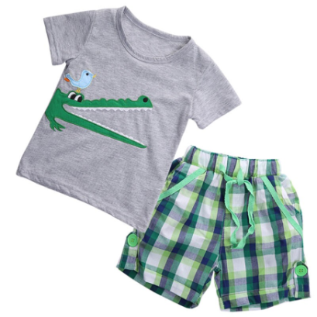
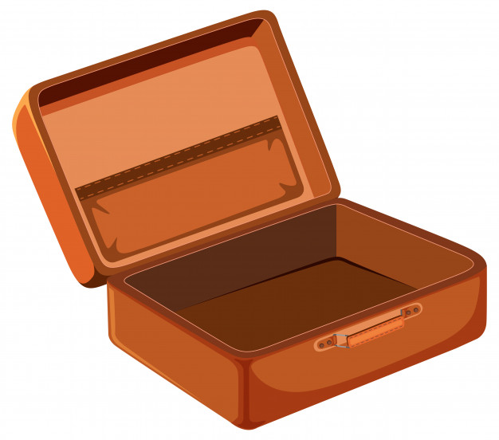
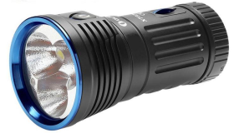
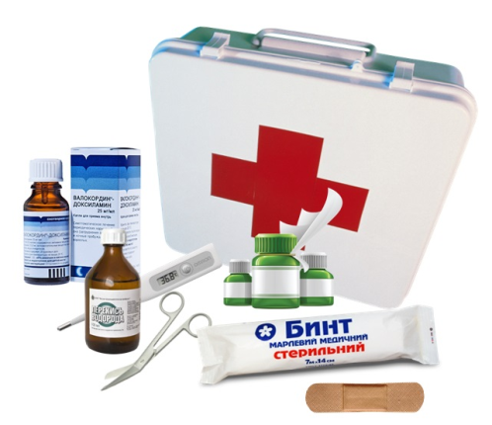
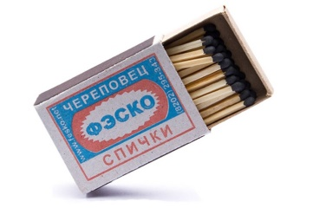
«Тревожный» чемоданчик

